Slide 1
Antivzory

Slide 2
Antipattern
An antipattern is a seemingly good
solution that is commonly used but known
not to provide any satisfactory results.
It usually causes loses
It is risky to apply it

Slide 3
The leading antipatterns are difficult to avoid
It often requires an paradigm change
Business attitudes
New ways of requirements specifications
Marketing issues
Etc.
Is is practically impossible to avoid all antipatterns at once

Slide 4
Leading antipattern
No legacies, no 3rd party products
Known also as All From Scratch. Implies often the antipattern Reinvent the wheel . Can be partly a consequence of the antipattern Standardization Paralysis
A hot candidate on the leading position in the list of antipatterns in many areas
  Z and p are especially high in global enterprises, e-government, global information (for example health care) systems

Slide 5
No legacies, no 3rd party products
Z is for great systems usually very large
  Unnecessary redevelopment costs, transfer costs and errors
  Losses due staff errors, lost staff knowledge
  Obstacle for a wider use of techniques like Mashup Programming
p is high
  The use of legacies is in OO world an important antipattern (see e.g. The OO antipatterns Stovepipe Systems, of Islands of Automation)
  Interests of software vendors are against reuse
  Bad habits or missing skills of developers
  Existing software development tools
  Necessity to change paradigm

Slide 6
No legacies, no 3rd party products
In the case of e-government it is always very costly to rewrite existing applications, so we reduce p (prevent the use of the antipattern), it is we should try to use existing applications.

Slide 7
Scales of p and O and p*Z
 | small | large | very large
low | small | small | large
high | small | large | very large
p
Z

Slide 8
No legacies, no 3rd party products
The assessment of the antipattern is the highest possible:
  very large
  It is the use of existing systems is crucial. We add that it surprisingly requires a specific way of thinking, it is a specific paradigm
Notes:
8

Slide 9
No legacies, no 3rd party products
  The refactorization of this antipattern can be based on the use of specific architecture services serving as front-end gates (or generalized adapters) of legacies as well as third party products or flexible portals of the whole system or a specific services. They the can be used as heads of composite services
Notes:
9

Slide 10
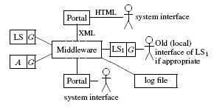
SOA with legacies, simplified

Slide 11
Antipattern
No Businessmen Involvement
A wrong practice believing that well designed business processes should not be exceptionally changed by their users (i.e. no agility)

Slide 12
Business antipattern No Businessmen Involvement
Consequences
  Losses due necessary deficiencies in process models (data missing, obsolete, expensive ot get, changing business conditions), very important for small enterprises
  No agile actions based on human experience and intuition
  Limited business responsibility and agility only possible
  Difficulties to use old models in “obsolete“ languages

Slide 13
Business antipattern No Businessmen Involvement
Loss Z of the antippatern in business is large to very large, p
Probability p is rather high
  Agility sometimes desirable
  Effective implementation not known fully yet
Level O= p*Z is therefore large to very large

Slide 14
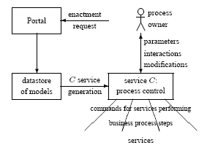
Implemetation of business processes enabling user involvement
Business process interface
System interface
Usable in mashup development

Slide 15
No Batch Services
First systems constructed from autonomous units
  Stability, reusability, security (Y2K)
  Lower development effort
  Used for decades
Avoidance of batch mode is usually costly, sometimes not needed, p is low, E large to very large , L is therefore large
  Batch services can be integrated via services having the capabilities of data stores

Slide 16
Antipattern
Standardization paralysis
Tendency to use premature and cumbersome standards.
  Typical for the standardization of user interfaces reflecting user domain knowledge an habits
  Obstacle for the above implementation of business processes
    Note the tendency to use SOAP in the massage encoding form
  Standardization can be used to “implement” Vendor Lock In antipattern known from object oriented world

Slide 17
Antipattern
Standardization paralysis
p is rather high
Z is often large
O = large
Refactorization
  Use a proper ballance between standards and proprietary solutions to be standardized later using experience anf tool like SOAP – message encoded

Slide 18
Law is Code: A Software Engineering Approach to
Analyzing the United States Code
William Li,∗ Pablo Azar,∗ David Larochelle,∗ Phil Hill,∗ and Andrew W. Lo∗
This Revision: September 21, 2014

Slide 19
SW metriky pro texty zákonů
Délka v počtu slov
Roste o cca 4% ročně
  V období 1925 až 2010 vzrostla 18krát
Metrika McCabe
  Počet uzlů + počet odkazů
  Roste o něco pomaleji než délka
Notes:
Etriky pro textz zákonů

Slide 20
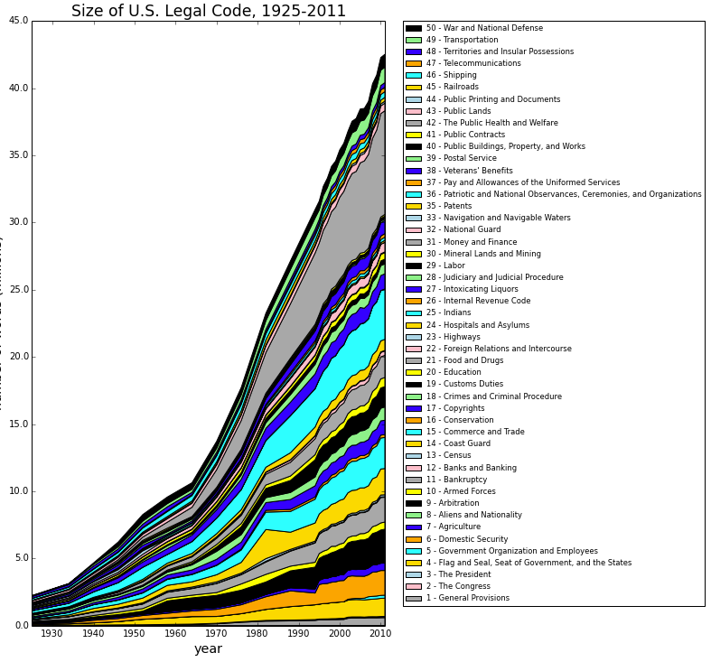
Možný průšvih,viz SSHD projekt

Slide 21
Normy musí být zaplevelené
Jsou důvody se domnívat, že pro ně je problém růstu ostřejší než u zákonů
Problém nedosažitelné oblasti
  Veliký text určité kvality nemohu udělat pod jistou dobu
Doba > c*Delka^{1/3}
V SW není času nikdy dost (dynamika oboru) nelze udělat kvalitní normu
Notes:
SW není času nikdy dost

Slide 22
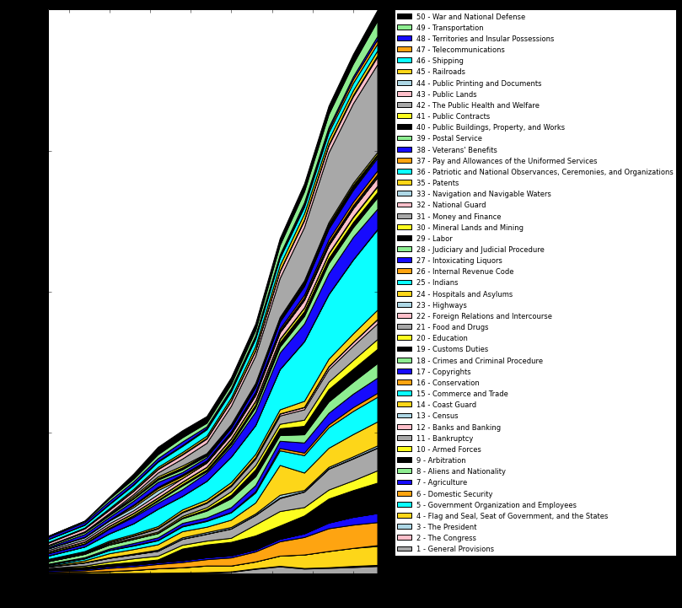
Metrika McCabe pro legislatuivu USA
200
100
Thousands of conditional statements
0

Slide 23
Závěr
Pro SW normy ještě horší
Něco se musí udělat
Inspirací může být SW sám,
Využití autonomních komponent

Slide 24
Antipattern ochrana osobních dat
Současná praxe nezajišťuje významné snížení pravděpodobnosti p prozrazení
  Registry, rejstříky, katastry – legální dostupnost
  Mobily, blogy, sociální sítě, banky – pololegální dostupnost
  Velký bratr (satelity, …)
Nevyhodnocuje ztráty spojené s prozrazením
  A jiné záporné efekty (ohrožení života)
Nevyhodnocuje náklady na opatření
Přímé ztráty

Slide 25
Conclusions
The use of the tools of risk management can help in the assessment of the importance of service oriented antipatterns in order to find Goldratt bottleneck
  The most important antipattern is often the antipattern No Legacies being often assumed to be very important pattern
  Important are antipatterns No Businessmen Involvement, Standardization paralysis, No Batch Services
    They prevent many known patterns

Slide 26
Jádro ER diagramu pro IS řízení rizik
Riziko
Trigger
je vyvoláno
Název
Popis
Hodnocení
Skut_škoda
Doba
Skut_doba
*
Popis
Pravdepod
Doba
*
*
Zápis
hodnoceno
*
0..1
Analýza
Návrh řešení
P
Z
Doba
Razítko
*
Popis
Cena
*
*
Provedené řešení
*
Popis
Cena

Slide 27
Kritické požadavky
Součástí analýzy rizik je často analýza kritických (nepominutelných) požadavků. Nesplnění kritického požadavku se hodnotí jako výrazné riziko. Cílem analýzy kritických požadavků je nejen rozpoznat hlavní požadavky, ale také se souhlasem uživatele rozdělit požadavky na kritické, méně důležité a nepodstatné.
Analýzu kritických požadavků lze rovněž použít k rozboru alternativ řešení -- co realizovat a v jakém pořadí a v jakých kombinacích.
U kritických požadavků se hodnotí rizika nevyhovění požadavku a také rizika a problémy spojené s implementací požadavku.

Slide 28
Diagramy z IDEF0/IDEF97, průmyslový standard, jehož adaptace se používá v SADT pro strukturovaný vývoj a specifikaci požadavků
Podmínky a řídící (stálá) data
Vstupy
Proces/akce
Výstupy
Procesy, techniky, nástroje, způsoby řízení, management

Slide 29
Proces řízení rizik
Zdroje, Požadavky
Plán řízení rizik
Problémy,úvahy, nejistoty
Identifikuj rizika
Přijímaná rizika Řešení rizik Prevence problémů menší úpravy
Kontext rizik, formulace rizik
Seznam rizik
Výběr rizik
Plán akcí proti rizikům
Řeš rizika
Scénáře
Analyzuj rizika
Rizika k řešení
Sleduj rizika
Stav rizika
Opatření, Metriky, Triggery,
Hodnocení rizik, Databáze rizik Prověření rizik
Nástroje analýzy Kriteria hodnocení Databáze rizik
Databáze rizik Kvantitativní cíle Pravidla výběru strategie řešení
Databáze rizik Metody sledování Nástroje sledování
Databáze rizik Nástroje řešení Techniky řešení

Slide 30
Rizika a agilní formy vývoje
V agilních formách vývoje není třeba budovat rozsáhlou podporu sledování rizik, protože se mnohé zjistí automaticky.
To se ovšem netýká strategických rizik, jako je všeobecné směřování projektu, změny v postojích uživatelů a problémy v komunikaci s nimi a také detekce částí softwaru, které jsou problematické

Slide 31
ISO/ČSN normy
ISO/IEC 16085:2004 Information technology -- Software life cycle processes -- Risk management
ISO/IEC 13335 – 3, správa rizik
Úřad pro technickou normalizaci, metrologii a státní zkušebnictví, Biskupský dvůr 1148/5, 110 00 Praha 1
http://www.unmz.cz/urad/csn-online.
BL

Slide 32
ISO normy
Úřad pro technickou normalizaci, metrologii a státní zkušebnictví (ÚNMZ)
Gorazdova 24, 128 01 Praha 2
Biskupský dvůr 5, Praha 1 (knihovna norem,..)
http://www.unmz.cz
Český metrologický institut
Brno, Okružní 31, PSČ 638 00

Slide 33
Podceňování lidské dimenze
Koalice zainteresovaných v podniku
Majitelé
  Cíl: maximální zisk
Zaměstnanci (i management)
  Co nejvíce peněz za co nejméně práce
  Management bývá i majitelem (vlastní akcie)
Partneři v obchodě
  Dodavatelé: měkké termíny, vysoká cena, nízká kvalita
  Odběratelé:Tvrdé termíny, nízká cena, vysoká kvalita
Státní orgány (jen částečně zainteresované a zapojené)
  Udržet zaměstnanost
  Mít od koho vybírat daně
23.3.2017
33

Slide 34
Koalice v podniku
Platí pro strojovou byrokracii podřízeného jmenuje a odvolává nadřízený komunikace přes společného nařízeného
Majitelé
Zaměstnanci
Společný zájem, dlouhodobá prosperita IS musí proto být prospěšný pro všechny členy koalice
Partneři
Manažeři akciovek jsou tlačeni ke krátkodobým výhledům preferencí okamžitých výplat dividend
23.3.2017
34

Slide 35
Kauzálni diagramy,
Stát, Podnik

Slide 36
Notace kauzálních diagramů
A
s
B
A a B se vyvíjejí synchronně. Roste-li A má B tendenci růst, klesá-li A má B tendenci růst
A
o
B
A a B se vyvíjejí opačně, růst A stimuluje pokles B pokles A stimuluje růst B
A
s
B
s
s
s
s
s
s
s
s
s
s
s
s
s
Zkratka pro
A
A
A
A
A
A
A
A
A
B
B
B
B
B
B
B
a
a
a
a
a
a
A
A
A
A
A
B
B
o
Zkratka pro
A
B
A
o
B
a
A
o
B

Slide 37
Kauzální závislosti pro podniky
Kvalita a věrnost zam.
o
s
o
Benefity majitelů
Benefity zaměstnanců
s
s
s
s
o
o
Pravděp. krachu
o
Prosperita podniku
s
o
Vývoj a dlouhodobé efekty?
Vzestup konkurence
o
s
o
Věrnost kvalita partnerů
s
Spokojenost partnerů

Slide 38
Shrnutí hlavních požadavků
38
Hlavní strategické přínosy
  Pozice na trhu
    Kvalitní služby a výrobky (montáž aut pro jednotlivé zákazníky na míru)
    Inovace – tempo, vhodnost
    Vyhledávání a spolupráce se zákazníky. Znalost jejich požadavků a potřeb
    Spolupráce a kontrola dodavatelů
  Podklady pro management, podpora rozhodování
  Zlepšování kvality zaměstnanců (školení, zajímavá a perspektivní práce), lepší využívání jejich znalostí a schopností
  Zkvalitňování byznys procesů a byznys inteligence

Slide 39
Shrnutí hlavních požadavků
Taktické přínosy,
  důležité, dlouhodobě nestačí
    Plynulost a včasnost a efektivnost procesů
    Zlepšování kvality
    Úspory lidí ??? Ztráta znalostí, stres ve firmě????
    Efektivnější vnitropodnikové procesy, lepší využití prostředků
    Úspory zdrojů (zásoby, energie)
39

Slide 40
Překážky přínosů IS 1
Skrytým zdrojem růstu nákladů na IS bývá
nutnost příliš velkých organizačních změn (prodlužuje to dobu zavádění IS a snižuje po jistou dobu výkon, zvyšuje rizika, zvyšuje náklady),
snaha o naprostou úplnost a dokonalost oproti včasnosti. Specifikace mohou být, jak víme, dokonalé jen postupně při postupném budování systému využíváním zkušeností s dosavadním provozem.
  Přesné postupy mají smysl jen pro kvalitní data, jinak jsou kontraproduktivní
  Podnik není počítač, vždy existuje náhodnost a vždy je nutné využívat znalostí a dovedností lidí
40

Slide 41
Překážky 2
IS je drahé zboží, které poměrně rychle zastarává.
Je tedy důležité, aby IS byl uvedeno do provozu včas i za tu cenu, že budou zprvu zprovozněny jen hlavní funkce.
Cenu IS při metodě velkého třesku (všechno naráz) zvyšují ztráty vzniklé tím, že IS nepracuje během vývoje a uvádění do provozu a že vývoj nelze příliš zkracovat a že se mohu při formulaci požadavků zmýlit
41

Slide 42
Překážky 3
Dlouhá doba zavádění IS do provozu zkracuje vlastně i dobu, kdy bude IS v provozu (od optimální doby provozu je nutné odečíst dobu zavádění). Je tedy důležité IS oživit co nejrychleji.
Jsou známy případy, kdy odkládání uvedení IS do provozu pro nepodstatné maličkosti způsobilo ztráty z přínosů ve výši několikanásobně převyšující cenu IS. Stalo se dokonce, že kvůli odkladům nebyl vcelku vyhovující IS vůbec uveden do provozu.
42

Slide 43
Ničení dat jako ochrana před Velkým bratrem
Prý nutné pro splnění zásad Deklarace základních lidských práv a svobod, především práva na soukromí
Data se de facto smí bez explicitního souhlasu dotčených osob používat a shromažďovat pouze k účelům, pro které byla legálně pořízena a to jen pověřenými institucemi
Každá data nevyhovující této podmínce musí být zničena
To nazveme brutální proces ochrany dat (BPOD)

Slide 44
Špatně nastavená pravidla ochrany osobních dat - úzké místo IS, především veřejných informačních systémů
Brutální metody ochrany (osobních) dat: nemilosrdně mazat mají chránit základní lidská práva
Dosahují ale opaku.
Ohrožují budoucnost IT, především ohrožují lidská práva

Slide 45
Riziko chybných mlčky činěných předpokladů, vlastně uplatnění předsudků
BPOD jsou v plném souhlasu s Deklarací základních lidských práv a jsou jejím důsledkem
BPOD umožňují efektivně chránit osobní data,
  podstatně omezí počet případů, kdy mohou moje osobní data uniknout
BPOD nemají zásadní negativní sociální, celospolečenské a ekonomické efekty a nemají ani podstané negativní dopady na informatiku
  Předpokládá se tedy, že škody, ke kterým by došlo kompromitováním osobních dat pokud by se BPOD nepoužívala, jsou podstatně závažnější než důsledky nedostupnosti zveřejnitelných informací vypočitatelných z osobních dat

Slide 46
Brutální procesy ochrany dat nezlepšují podstatně ochranu dat
Pro každého je důležité, aby jeho osobní data nepřišla (neunikala) do nežádoucích rukou
  jako osobě je mi jedno jakým způsobem a za jakým účelem.
Existuje ale mnoho kanálů úniku osobních dat a to BPOD nezmění!!
Některé existují ze zákona!!!!

Slide 47
Kanály úniků dat, některé je obtížné jiné nemožné uzavřít
Mnohé údaje jsou veřejné ze zákona (obchodní rejstříky, registry nemovitostí, ..) a mnohé se z nich dá zjistit, jiné nejsou dostatečně zabezpečeny
Některá data pacienta jsou např. pro léčbu natolik potřebná, že lékař považuje za správné je i přes zákazy využívat (jinak poruší Hippokratovu přísahu, de facto i zákon)
  To oslabuje celý systém ochrany dat (legislativní disciplinu)
  Ukazuje to, že není vše v pořádku

Slide 48
Kanály úniků dat, některé je obtížné jiné nemožné uzavřít
Registry a rejstříky
  (katastrální, obchodní, občanů,spolků, …)
Mobilní telefony
Webové služby
Sociální software a sítě
Serverové stanice, cloudy (DATA JSOU LECKDE)
Finanční instituce
Zdravotní instituce
  (nesmí porušit Hippokratovu přísahu)
Obchodování na webu
  (často partneři nejsou dostatečně profesionální a opatrní, někdy ani nemohou být)
Sledování z družic

Slide 49
BPOD ohrožuje základní lidská práva, např. právo na informace, život a dobrou zdravotní péči
Příklad zákazu SOA systému na online monitorování výdeje léků jako prevence výroby pervitinu
  Blokoval se nadměrný výdej léků s pseudoefedrinem jedné osobě za krátkou dobu jako prevence výroby Pervitinu
  Výroba Pervitinu skutečně významně klesla
  Systém byl zakázán ÚOOÚ, neboť používal zdravotní data jednotlivých osob (léky, které používají)
Ponecháváme stranou podezření, že někteří zúčastnění s takovým výsledkem předem počítali

Slide 50
BPOD ohrožuje základní lidská práva, např. právo na život a na dobrou zdravotní péči
Důsledky:
  Výroba Pervitinu se po uplatnění BPOD (skartace a zákaz sběru dat o výdejích léků) zase rozjela
    Tragédie narkomanů a jejich rodin
    Posílení podsvětí
    Znemožnění optimalizace spotřeby léků, kontroly kvality zdravotní péče a podpory zdravotního výzkumu
Notes:
50

Slide 51
BPOD ohrožuje základní lidská práva, např. právo na život a na dobrou zdravotní péči
Důsledky 2:
Ztráta budoucích příležitostí:
Nelze pomýšlet na on-line prevenci chybných medikací (ohrožení životů a zdraví),
  To způsobuje ztráty životů na úrovni ztrát životů v dopravě (více než tisíc ročně),
    v USA jsou kvalifikované odhady na úrovní cca 50000 ročně, takže u nás nějaký ten tisíc ročně, jistě existují kvalitnější odhady, základní zjištění platí a dá se použít i ve veřejných debatách.
  Prevence chybných medikací by to mohla podstatně omezit počet vážných poškození zdraví.
    V USA se odhaduje na cca 1,2 mil. ročně, takže u nás tak asi 50000 ročně. Počet postižených jde do statisíců
Notes:
51

Slide 52
BPOD ohrožuje základní lidská práva, např. právo na život a na dobrou zdravotní péči
Důsledky 3:
Ztráta budoucích příležitostí
  Zhoršení podmínek zdravotnického výzkumu a kvality reakce na epidemie,
  Blokování optimalizace systému zdravotních pojišťoven,
  Kontrola účinků léků, optimalizace léčby.
    Pár miliard by to hodilo.
  Objev cest šíření cholery analýzou osobních dat provedený londýnským lékařem kolem r. 1850 by dnes byl nezákonný
Notes:
52

Slide 53
BPOD ohrožuje základní lidská práva, např. právo na život a na dobrou zdravotní péči
Zákaz platí i pro využívání dat zdravotních pojišťoven akreditovanými pracovišti
  To už je naprostá zhovadilost
Pro státní správu má tedy de facto přednost ochrana dat před ochranou životů a zdraví
  Pověsti,že některé instituce se k tomu oficiálně hlásí
  Mělo by být veřejnosti známo, že hlavní efekt často je nemožnost veřejné kontroly!!!

Slide 54
Kde se ÚOOÚ chová nepatřičně
Většina postupů hodnocení a správy rizik vychází z hodnocení přímých ztrát, nebere dostatečný ohled na skryté ztráty
  Škody z výroby pervitinu
  Důsledky ztrát znalostí
  Sociální nestability

Slide 55
Omezování práva na vzdělání
Chybí nezávislý systém evaluace kvality škol a vzdělávání podle kriterií hodnotitele, např. rodiče
Proto je obtížné vynucovat kvalitu výuky a správně volit směr studia a školu, není dohled nad efekty didaktických modernizací,
  Stížnosti u nás i v USA (nedávno Obama)
  Je dost indikací, že se kvalita vzdělání snižuje (především STEM, nic moc pro soft obory), ale je obtížné vyvolat změnu
  STEM cvičí i obecně potřebné pracovní dovednosti (přesné provedení, píle…)

Slide 56
Rizika restrukturalizace podnikových procesů
Je velmi žádoucí nemodifikovat radikálně podnikové procesy (business process reingeneering, BPR), pokud to není absolutně nutné. Zanedbání tohoto faktu k průšvihům
V reálných situacích jsou v zemích, jako je ČR, BP skryty v myslích lidí a založeny na zvládnutých dovednostech a mnohé není vůbec explicitně zaznamenáno, vybaví se až při vzniku určité situace
  Tak zvaná taktilní znalost, tu BBR obvykle zničí
BPR likviduje znalostní náskok „starých“
56

Slide 57
Restrukturalizace podnikových procesů
Obtížnost BPR – případ NDR. Úplná restrukturalizace průmyslu NDR se ukázala jako neobyčejně drahá a velice dlouhodobá záležitost.
  Ani dnes po více než dvaceti létech není jasné, zda a kdy úspěšně skončí. Jisté náznaky zlepšení existují.
  Domněka: Struktura průmyslu se zcela rozbila a jeho znovuvybudování je úkol pro více než jednu generaci. Dodnes jsou problémy
    Cena změny: několik bilionů marek/euro (oficiálně 200 miliard marek (v dnešních cenách cca 300 miliard Euro ročně po mnoho let), fakticky třikrát tolik
57

Slide 58
Restrukturalizace podnikových procesů
Ani v USA nejsou s radikální BPR nejlepší zkušenosti i když tam obvykle nepředpokládají iniciativu při jejich provádění, takže se nové procesy snáze naučí a používají.
Dosti velká kritika výsledků BPR
  V podstatě se BPR v původním rozsahu neprovádí
  BPR se zneužívalo pro omezení vlivu starých praktiků
58

Slide 59
Restrukturalizace podnikových procesů
Studium známých případů BPR naznačuje, že jistější a často i efektivnější cesta než radikální (tvrdé) BPR je angažování kvalitního manažera.
  Příklad IBM v sedmdesátých létech, manažer ji zachránil od krachu, BPR nikoliv
  Revoluční změny podnikových procesů, jako TQM (total quality management), často vedou ke zhoršení výsledků (výsledky průzkumu Gartner Group).
  Nové metody se často přeceňují, neboť je zavádějí nadprůměrní pracovníci a mnoho dobrých výsledků se dosahuje proto, že jsou nadprůměrní,měli by dobré výsledky i při používání jiných metod (viz školské reformy u nás), navíc se používají na to, nač se hodí (srv. hype křivku před líbánky)
59

Slide 60
Důvody selhání restrukturalizace podnikových procesů
V déle existujících organizacích v Evropě je mnohé založeno na zkušenostech (vzpomenu si, co mám dělat až když nastane příslušná situace, to je tzv. taktilní dovednost a znalost). V restrukturalizovaných procesech se tato znalost ztratí.
Změna typu procesů vyžadující změnu kultury (s iniciativou/přesný)
Nové principy a zásady nemusí být pro danou situaci vhodné. Nové principy mohou být příliš jednostranné a poplatné módám a případně vhodné jen pro některé typy podniků, obvykle velké
60

Slide 61
Tři aspekty činnosti týmu
Včasný dobrý odpočinek
Budování a údržba týmu
Dosažení cílů týmu
Profesní růst členů týmu
61

Slide 62
Tři aspekty spolupráce
Včasný dobrý odpočinek
Dosažení cílů podniku
Ochota se bít za firmu
Profesní znalosti a dovednosti
62

Slide 63
Tři aspekty činnosti týmu
Dosažení obchodních cílů
Budování technologií a organizace
Profesní růst členů týmu
63

Slide 64
Důvody selhání restrukturalizace podnikových procesů
Kulturní bariéry, rozdíly mezi zeměmi a mezi podniky
Nové nemusí být správně zvládnutelné s danými zaměstnanci (kvalifikace, znalosti, školení, zvyky)
Odpor zaměstnanců proti změnám při ohrožení jejích postů může být velmi účinný. Nové nelze bez účinné pomoci klíčových zaměstnanců vůbec implementovat.
Podnik není počítač, iniciativa a účast lidí je nutná
Snaha nového managementu zrušit informační náskok a výhodu zkušeností starých zaměstnanců za každou cenu
Porušení zásady „co dobře funguje to raději neměním“
64

Slide 65
Měnit jen to, co je nezbytné
65
U BPR je možná buď úplná změna, ta je ale velmi riskantní (tvrdá varianta BPR)
Nebo uplatnit měkkou variantu BPR, což je vhodné v případě, kdy jde o celkem dobře fungující organizaci. Tehdy lze často postupovat tak, že se postupné nasazování IS jeví jako postupná informační podpora a jednoduchá modifikace dosavadních procesů, byť fakticky za změnou stojí výkonná optimalizace. Takové BPR je levné a málo riskantní, nejde ale uplatnit vždy
  Mohou následovat postupné modifikace za provozu

Slide 66
Měnit jen to, co je nezbytné
66
Naše stanovisko je založeno na staré zkušenosti dobrých řemeslníků vyznávané i v USA
Do toho, co dobře funguje, nesahám

